Slide 1
Alüyal Jeomorfoloji araştırma yöntemleri
2. hafta

Slide 2
Alüvyal jeomorfolojide kullanılan yöntemler
- Sedimanter özellikleri
-Jeomorfolojik özellikler
-Sondajla sediman karotu alımı
-Hendek açma
-Kil analizi
-Paleosol çalışmaları
-Element analizi
-Tektonik özellikler
-Tarihlendirme
-Jeoarkeoloji çalışmaları

Slide 3
Alüvyal depolar kırıntılı sedimanlardır
Kıta kökenli kırıntılı sedimanlar kilden başlıyarak iri taneli kumlara, çok iri taneli (bloklu) çakıltaşlarından breşlere kadar geniş bir gurubu içerirler. Sedimanları oluşturan taneler parçalanıp ufalanmış plutonik, metamorfik ve daha önceden oluşmuş sedimanter kayaç parçalarıdır. Fiziksel parçalanma ve kimyasal günlenme sonucu oluşmuş parçalar ruzgar, akarsu, buzullar, gel-git ve fırtına akıntıları tarafından bir sedimanter havzaya taşınıp çökelmişlerdir.
http://users.metu.edu.tr/kaymakci/turkish/sedimentoloji_dersnotlari.pdf

Slide 4
Taneler değişik kayaç parçaları olmakla beraber genelde quartz, feldspat gibi tek mineralden oluşurlar. Çok kuçuk parçalara ayrılmış taneleri (genelde kimyasal ayrışma sonucu) kil mineralleri oluşturur. Bu kil mineralleri oluşan iri taneli kayaçlar olan çakıltaşları ve kumtaşlarının hamurunu (matrix) oluşturular. Dolayısıyla genel anlamda kırıntılı sedimanların kompozisyonu provenansın jeolojik özelliklerinin (sediman kaynak alanı) ve günlenme proseslerinin bir tür yansımasıdır. Ayrıca, bazı sediman kompozisyonları taşınma mesafesi/miktarı ile de kontrol edilir. Sedimanter yapılar ve doku sedimanter kırıntılıların iki temel fiziksel özelliğidir.
http://users.metu.edu.tr/kaymakci/turkish/sedimentoloji_dersnotlari.pdf

Slide 6
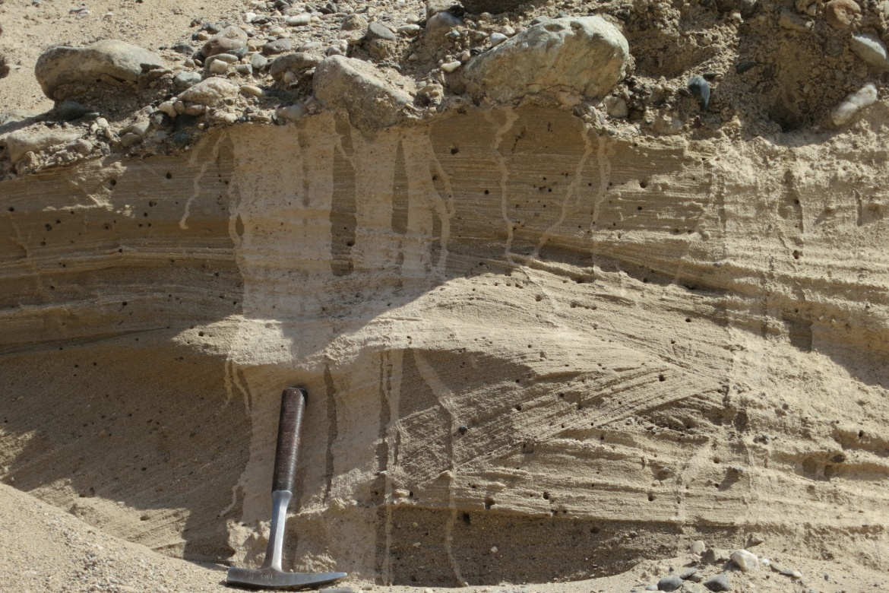

Slide 7
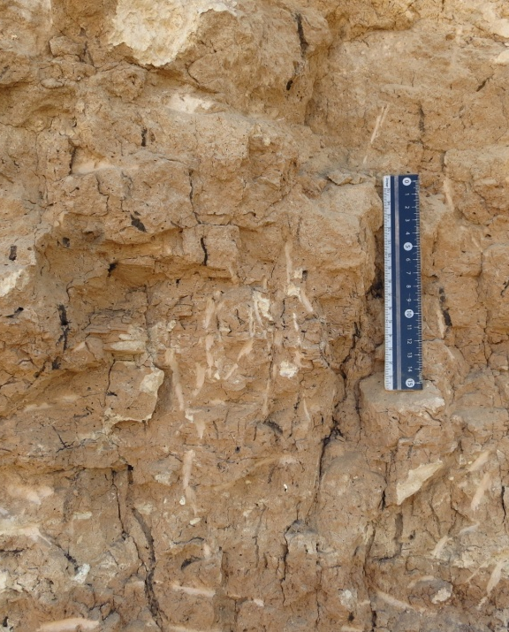

Slide 8
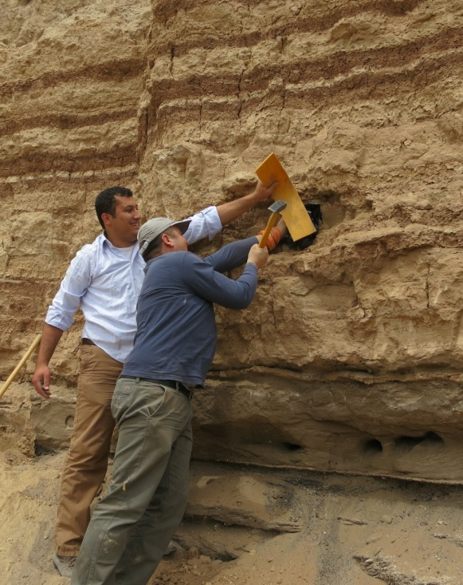

Slide 10
Sondajla sediman karotu alımı
Doğan, U., 2010. Fluvial response to climate change during and after the Last Glacial Maximum in Central Anatolia, Turkey. Quaternary International 222, 221-229.

Slide 11
Doğan, U., 2010. Fluvial response to climate change during and after the Last Glacial Maximum in Central Anatolia, Turkey. Quaternary International 222, 221-229.

